Slide 1
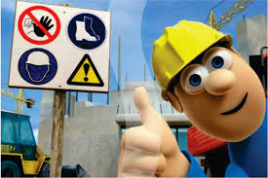
SG-SST
SISTEMA DE GESTIÓN
DE LA SEGURIDAD
Y LA SALUD
EN EL TRABAJO

Slide 2

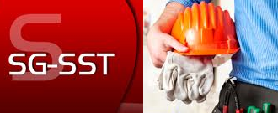
IDENTIFICACIÓN DE
LOS PELIGROS
Y VALORACIÓN DE
LOS RIESGOS
POR
CONDICIONES DE SEGURIDAD

Slide 3
PELIGROS Y RIESGOS POR CONDICIONES DE SEGURIDAD
LOS RIESGOS LOCATIVOS
son aquellos riesgos causados por las condiciones de trabajo de un lugar, es decir, indistintamente de la labor que se efectúa en ellos. Condiciones de la zona geográfica, las instalaciones o áreas de trabajo que bajo circunstancia no adecuadas puede ocasionar accidentes de trabajo o pérdida de la empresa. Son los factores de riesgos locativos, una de las más importantes causas de accidentes de trabajo, que constituyen una condición permanente de la labor, por lo tanto, las características positivas o negativas que posean, son una constante durante toda la jornada laboral y de ellas dependerá, en alto grado, la seguridad, el bienestar y la productividad.

Slide 4
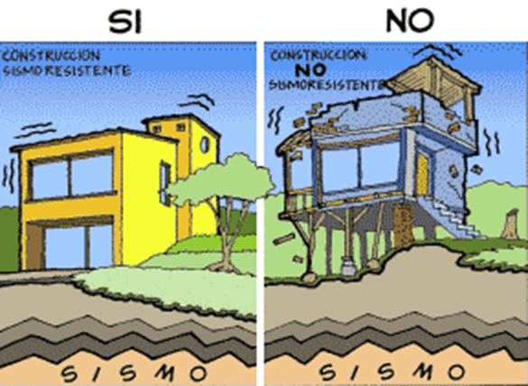
PELIGROS Y RIESGOS POR CONDICIONES DE SEGURIDAD
LAS CARACTERÍSTICAS ADECUADAS QUE SE DEBEN TENER SON:
ESTRUCTURA: Se ajustará a las disposiciones legales en cuanto a sismo resistencia. El factor de seguridad será de cuatro (4) para las cargas estáticas y por lo menos de seis (6) para las cargas vivas o dinámicas y su capacidad de carga no se sobrepasará bajo ninguna circunstancia.

Slide 5
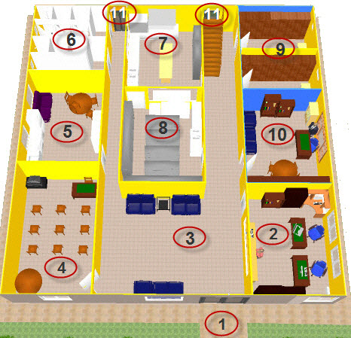
PELIGROS Y RIESGOS POR CONDICIONES DE SEGURIDAD
Distribución de espacios: Distribución de espacios que proporcionen áreas de piso o pavimento mínimo de 2m2 libres (descontando el área ocupada por muebles, máquinas, equipos, etc.) y un volumen de aire de 11.5m3 libres por trabajador.

Slide 6
PELIGROS Y RIESGOS POR CONDICIONES DE SEGURIDAD
Cubierta: La altura en la parte más baja de la cubierta tendrá como mínimo 2.5m para trabajo de oficina y de 3m para industria. La cubierta será de material que proteja a los trabajadores de las inclemencias del tiempo (la teja transparente para luz cenital no debe dar directamente sobre sitios de trabajo, en tal caso utilizar material translúcido que sea filtrante de radiaciones ultravioleta) y con resistencia adecuada a su uso. Bajo ningún motivo se deben asegurar ductos, tuberías o asegurar materiales soportados sobre la estructura o las cerchas, si éstas no han sido calculadas para la carga que vaya a adicionarse.

Slide 7
PELIGROS Y RIESGOS POR CONDICIONES DE SEGURIDAD
Pisos: El piso reviste especial importancia por ser una superficie que siempre está en contacto con el trabajador, por lo cual debe reunir condiciones como:
•Conjunto homogéneo sin solución de continuidad (exclusión de altibajos, escalones, huecos, resaltes).
•Plano.
•Antideslizante.
•Lavable
•Resistente a carga muerta y viva.
•Material de combustión lenta en un radio de 1m, cerca de hornos, hogares y llamas abiertas.
•Las placas de pisos superiores tendrán establecida su capacidad de carga por m2, teniendo en cuenta los márgenes de seguridad, cuyo rango no se sobrepasará por ningún motivo.

Slide 8
PELIGROS Y RIESGOS POR CONDICIONES DE SEGURIDAD
Distribución de máquinas y equipos: Se tendrá en cuenta que el paso mínimo para el acceso a máquinas y equipos sea de 0.6m. La distancia mínima entre máquinas o en sus puntos extremos de recorrido y otras partes de instalaciones, columnas o pared será de 0.8m.
Tránsito interno: Para el tránsito de vehículos y personas se asignarán espacios, sobre pisos planos sin solución de continuidad, de conformidad con las siguientes especificaciones:
•Vehículos manuales. Para una vía: ancho igual al máximo del vehículo más 0.2m a cada lado. Para doble vía: ancho igual a la suma de los dos vehículos más 0.2m a cada lado, más 0.15m para tolerancia de la maniobra. Los vehículos manuales no deben llevar cargas que excedan el ancho de éste.
•Circulación mixta de vehículos y personas. Será igual al ancho asignado a cada operación más 0.8m para personal en una vía y 1.6m en doble vía.

Slide 9
PELIGROS Y RIESGOS POR CONDICIONES DE SEGURIDAD
Puertas: Distancia máxima a recorrer entre puertas de salida al exterior: 45m. Ancho de puertas principales 1.2m para un máximo de 50 personas, se aumenta 0.5m por cada 50 personas más o fracción. Las puertas que den acceso a escaleras, deben dar sobre rellanos y no directamente a los escalones. Las hojas deben abrir en dirección de salida, teniendo precaución de que no se abran directamente sobre tránsito de peatones. Todas las puertas de vidrio enterizo, se señalizarán con cintas indicadoras de presencia.
Ventanales: El apoyo de los ventanales no debe quedar a menos de 0.9m del piso o superficie de trabajo, en caso de haberse construido más bajos, colocar tubos o barandas a la altura indicada. Los basculantes o abras no deben abrir hacia pasillos en que haya tránsito, si tienen alturas inferiores a 1.8m. En los pisos altos es aconsejable que la hoja de la ventana tenga una graduación de control para evitar que sea golpeada por el viento. En dependencias en donde se manejen materiales livianos (papel, polvos, etc.) es conveniente que los basculantes para ventilación se coloquen altos. Cuando el vidrio sea enterizo hasta el piso, se colocarán cintas indicadoras de presencia.

Slide 10
PELIGROS Y RIESGOS POR CONDICIONES DE SEGURIDAD
FACTORES DE RIESGO LOCATIVO:
SE INCLUYEN:
-Desorden
- Falta de dotación
- Deficientes condiciones de orden y aseo
-señalización y ubicación adecuada de extintores
-cables de teléfono o eléctricos envías de desplazamiento
-pisos en mal estado, irregulares, resbalosos, o húmedos
Carencia de señalización de vías de evacuación
Paredes y techos en mal estado, deteriorados
Almacenamiento inadecuado
Estado de vías de transito
Cajones o archivos abiertos

Slide 11
PELIGROS Y RIESGOS POR CONDICIONES DE SEGURIDAD
RIESGOS QUE CAUSAN ACCIDENTES:
Tropezones
Resbalones
Caídas desde su propia altura
Golpes por choques con equipo o escritorios
Cortaduras
Orden y aseo

Slide 12
PELIGROS Y RIESGOS POR CONDICIONES DE SEGURIDAD
PREVENCIÓN POSIBLE
Guardar los elementos corto- punsantes en un cajo
Al llevar carga dejar una mano libre para sujetarse
Usar un banco o escalera adecuado para alcanzar elementos de un plano superior
Almacenar cajas o envases sobre estanterías en forma adecuada, ordenada por peso y tamaño
Camine no corra sobre todo si el piso esta húmedo o encerrado
no formar corrillos en sitios de circulación menos en escaleras.
Eliminar tapetes sueltos o alfombras rotas o con protuberancias
Limpiar de inmediato cualquier líquido que se derrame en el piso.

Slide 13
Riesgo tecnológico
PELIGROS Y RIESGOS POR CONDICIONES DE SEGURIDAD
Es la probabilidad de que un objeto, material o proceso peligroso, una sustancia tóxica o peligrosa o bien un fenómeno debido a la interacción de estos, ocasione un número determinado de consecuencias a la salud, la economía, el medio ambiente y el desarrollo integral de un sistema

Slide 14
PELIGROS Y RIESGOS POR CONDICIONES DE SEGURIDAD
1.2 Amenaza tecnológica:
Las amenazas se identifican por la presencia de un agente que pone en peligro al hombre, sus obras y su medio ambiente, dada la posibilidad que se generen accidentes tecnológicos. Partiendo de esta definición queda claro que la evaluación de la amenaza tecnológica no depende solamente de la presencia de un agente determinado, si no que contempla otras variables como: Historial de eventos en la zona o en la fuente de riesgo, condiciones de seguridad en que funciona el sistema que posee la amenaza, grado de interacción de la amenaza con los sistemas amenazados. La amenaza en sí no está determinada por el desarrollo tecnológico o el uso de sustancias químicas, si no más bien por la forma en que el hombre interactúa con los diferentes agentes de amenaza.

Slide 15
PELIGROS Y RIESGOS POR CONDICIONES DE SEGURIDAD
Tipos de Agentes de Amenaza Tecnológica
Tal y como se indicó anteriormente el proceso de evaluación de amenazas tecnológicas, depende de una serie de variables dentro de las que se incluye el tipo de agente, de modo tal que se pueden identificar amenazas por agentes:
Químicos: Por la presencia de materiales y productos tóxicos o peligrosos, o bien equipos peligrosos cayo principio de funcionamiento esté basado en el uso de sustancias tóxicas o peligrosas. Comúnmente estas condiciones de amenaza se localizan en:

Slide 16
PELIGROS Y RIESGOS POR CONDICIONES DE SEGURIDAD
- Bodegas y planteles de almacenamiento.
- Procesos industriales complejos.
- Centros hospitalarios.
- Gasolineras.
- Transporte de materiales peligrosos en vehículos.
- Tuberías para trasiego de productos tóxicos o peligrosos.
- Manipulación de gases comprimidos. (Oxígeno, acetileno, hidrógeno)
- Manipulación de gases licuados. (Gas de cocina)
- Laboratorios de análisis químico.
- Fumigación en áreas agrícolas.
- Sistemas de refrigeración. Otras fuentes específicas.

Slide 17
PELIGROS Y RIESGOS POR CONDICIONES DE SEGURIDAD
Vulnerabilidad:
Se define como el grado de exposición de un sistema a los efectos de la amenaza y está determinada por la insuficiencia que tenga ese sistema, un sujeto o una comunidad, para hacer frente al cambio que produce un accidente tecnológico. Ello se identifica por la forma en que las ciudades o las comunidades se han organizado para enfrentar un evento destructivo y no tanto por el evento en sí.
1.6 Características de las emergencias y desastres tecnológicas:
- Riesgo por Incendio o explosión. Presente sobre todo en plantas industriales y áreas de almacenamiento.
- Riesgo por escapes o derrames. Más común en plantas industriales y transporte de materiales peligrosos (sea por medio de tubería o por medio de vehículos automotores).
- Riesgo de intoxicación y exposición a radiaciones ionizantes. En procesos industriales y manejo inadecuado de desechos.
1.6 Características de las emergencias y desastres tecnológicas:
Las situaciones de emergencia y desastre tecnológico, poseen características muy particulares, dentro de las que se mencionan:
- Son Previsibles y Prevenibles: La identificación temprana de actos inseguros, condiciones inseguras, mal mantenimiento, procesos riesgosos, etc., permite prever y evitar la ocurrencia de un accidente, que podría causar grandes consecuencias. La realización de auditorías de seguridad y la implementación de programas adecuados de prevención de riesgos en el trabajo, posibilita la eliminación de la mayoría de las condiciones de amenaza tecnológica.

Slide 18
PELIGROS Y RIESGOS POR CONDICIONES DE SEGURIDAD
Resulta Más Fácil Prevenirles que Mitigar sus Efectos: Gracias a la detección temprana de las condiciones de amenaza se pueden adoptar una serie de medidas para evitar que el evento ocurra. Debido al potencial lesivo de los agentes involucrados y el efecto destructivo que suelen presentar estos accidentes, las obras de mitigación resultan altamente costosas y poco efectivas.

